Slide 1
Institución educativa neiva
INFORME DE GESTIÓN Y RENDICIÓN DE CUENTAS 2017.
FEBRERO 20 DE 2018.

Slide 2
INSTITUCION EDUCATIVA NEIVA. MUNICIPIO DE PUEBLO NUEVO

Slide 3
¿QUÉ ES RENDICIÓN DE CUENTAS?
“La rendición de cuentas es el proceso en el cual las administraciones públicas del orden Nacional , Territorial, local y los servidores públicos comunican, explican y argumentan sus acciones a la sociedad” (comunidad educativa) (MEN, 2007). La conforma el conjunto de acciones planificadas y su puesta en marcha por las instituciones del Estado con el objeto de informar a la sociedad acerca de las acciones y resultados producto de su gestión y permite recibir aportes de los ciudadanos para mejorar su desempeño.

Slide 4
SENTIDO
En este sentido, la rendición de cuentas es un proceso de “doble vía” en el cual los servidores del Estado tienen la obligación de informar y responder por su gestión, y la ciudadanía tiene el derecho a ser informada y pedir explicaciones sobre las acciones adelantadas por la administración en este caso de las instituciones educativas publicas.

Slide 5
Referentes para la rendición de cuentas:
• Principios constitucionales: transparencia, responsabilidad, eficacia, eficiencia e imparcialidad y participación ciudadana en el manejo de los recursos públicos y los proyectos presentados. • Documentos de política: Plan Nacional de Desarrollo, Plan de Desarrollo Territorial, Plan Educativo Institucional, Plan de Mejoramiento Institucional. • Marco Legal: Constitución Política, Ley 115 de 1994, Ley 715 de 2001, la Ley 489 de 1998 y la Ley 1474 de 2011, Decreto 4791 de 2008, Decreto 1860 de 1994, Directiva Ministerial No. 22 del 21 de julio de 2010. Decreto Ley 1075 de mayo 26 de 2015

Slide 6
Presentación
El Rector de INSTITUCION EDUCATIVA NEIVA , suscribe la presente acta de conformidad con el numeral 4 del artículo 19 del decreto 4791 de 2008, en ella se presenta el informe de gestión, su contenido fue divulgado mediante audiencia pública previamente convocada para 20 de Febrero de 2018. Contempla los asuntos de competencia de su gestión, estado de los recursos financieros, recursos de talento humano y administrativos obtenidos, gestión de proyectos, estudios y obras realizadas y en el año en curso; todo lo anterior en relación con el periodo para el que se presenta el informe de gestión

Slide 7
Contenido del acta:
Datos generales
NOMBRE DEL FUNCIONARIO RESPONSABLE: CARLOS ALMENTERO CALLE
CARGO: RECTOR
INSTITUCION EDUCATIVA NEIVA.
CIUDAD Y FECHA: HEREDIA, 20 DE FEBRERO DE 2018
PERIODO: 1º de enero a 31 de Diciembre de 2017

Slide 8
INFORME DE EJECUCIÓN DE RECURSOS DEL FONDO DE SERVICIOS EDUCATIVOS.
La Institución educativa Neiva en cumplimiento de las políticas del estado expresadas en los principios de eficiencia, cobertura, calidad y moralidad ha venido desarrollando un plan de mejoramiento institucional que conlleve la formación y el bienestar de sus asociados, así como la realización y desarrollo de proyectos pedagógicos que permitan un aprendizaje significativo no solo de los conocimientos sino del buen vivir, todo esto en consenso con la comunidad educativa con miras a preservar la paz y la concordia característica de la comunidades que conforman la institución educativa de Neiva en el Municipio de Pueblo Nuevo.

Slide 9
CIERRE DE BRECHAS
• Porcentaje de estudiantes beneficiados con gratuidad: 100%
• Porcentaje de estudiantes pertenecientes a poblaciones vulnerables que son beneficiarios de algún programa de permanencia: (112 alumnos) 112 ALMUERZO
• Porcentaje de alumnos con necesidades educativas Especiales escolarizados: 1%
• Tasa de deserción intra anual en preescolar y básica (6 alumnos)

Slide 10
Calidad
• Porcentaje de educadores participando en el plan de formación: (7 docentes primaria y secundaria)
• Porcentaje de padres de familia que participan en actividades programadas por el establecimiento educativo: aprox 80% cifra relativa.

Slide 11
PMI 2017 Etapa Pasos Autoevaluación
1. Revisión de la identidad institucional
2. Evaluación de cada una de las áreas de gestión
3. Elaboración del perfil institucional
4. Establecimiento de las fortalezas y oportunidades de mejoramiento

Slide 12
Elaboración del plan de mejoramiento
1. Formulación de objetivos
2. Formulación de metas
3. Definición de indicadores
4. Definición de actividades y de sus responsables
5. Elaboración del cronograma de actividades
6. Definición de los recursos necesarios para la ejecución del plan de mejoramiento
7. Divulgación del plan de mejoramiento a la comunidad educativa

Slide 13
Seguimiento
1. Montaje del sistema de seguimiento
2. Revisión del cumplimiento de los objetivos y metas del plan de mejoramiento
3. Evaluación del plan de mejoramiento
4. Comunicación de los resultados de la evaluación del plan de mejoramiento

Slide 14
Informe de Gestión 2017.
Desde hace ya mas de una década, en las Instituciones Educativas se habla de 4 áreas de Gestión Educativa, en las que se enmarcan las planeaciones, los proyectos y por ende los PEI. Durante el primer y segundo semestre del año 2017, estas fueron las acciones logradas al respecto:

Slide 15
Gestión Directiva
• Alianzas. Continuidad a la búsqueda del mejoramiento de la calidad educación.
Proyecto democracia:
Gobierno escolar
Organización de equipos de trabajo
Divulgación y socialización del Manuel de convivencia a toda la comunidad, padres de familias y estudiantes nuevos que ingresaron en la vigencia del año 2018.

Slide 16
Gestión académica:
Evaluaciones de períodos
Política de calidad referente a la pérdida del año escolar. (SIEPE)
Nivelaciones, pre informes, informes
Resultado en evaluaciones externas.
PROGRESO: 2,01 La I.E Neiva durante los años 2015, 2016 y 2017 ha logrado un continuo mejoramiento en los resultados de las pruebas saber.
DESEMPEÑO: 2,62. Para el año 2017 I. E. Neiva, en el grado 3º en el área de matemática se ubicó en rango de 324,
EFICIENCIA. 0,98. Para el 2017, obtuvo un porcentaje de 0,98, siendo la escala de valores de 0 a 100, ubicándonos en un nivel insuficiente, pero con tendencias a mejorar .
AMBIENTE ESCOLAR. 0,74. El ambiente escolar en el Centro Educativo Neiva para el año 2016, se ubicó en 0,74. Lo que indica que hay que mejorar el ambiente en el aula y el seguimiento al aprendizaje;
Seguimiento a planes de estudio
Feria de la tecnología

Slide 17
Gestión académica:
Preicfes inconclusos por SEM.
Día E, Día E de la familia y siempre día E
Proyectos pedagógicos:
TIEMPO LIBRE
Democracia.
Dotación de libros, materiales didácticos mínima Biblioteca institucional

Slide 18
Gestión comunidad
Convocatorias programadas a padres.
Festival de la cometa.
Festival del dulce
Marcha del bloque.
Charlas de formación a estudiantes.

Slide 19
Informe de recursos.
Financieros: se presentara en el siguiente esquema:
Saldo en libro de bancos (conciliado) a Diciembre 31 año 2017: 2.495.958
INGRESOS REALES: 18.345. 430
Saldo año 2016:
Conpes: 18.345.430
Certificados: 50.000
Intereses ganados:
GASTOS REALES: 18.345.430
SUPERAVIT PRESUPUESTAL

Slide 20
Informe de recursos.
Físicos e institucionales: Cantidad de:
Aulas 9
Oficinas 1
Patios, canchas, espacios deportivos 2 SIN ADECUAR
Cafeterías NO
Sala de audiovisuales NO
Sala de sistemas 1
Laboratorios NO
Otros espacios: RESTAURANTE.

Slide 21
TALENTO HUMANO
Planta de cargos DOCENTES 9
Cobertura 162 alumnos
Directivos docentes 1
Administrativos 0
Apoyo logístico 0

Slide 22
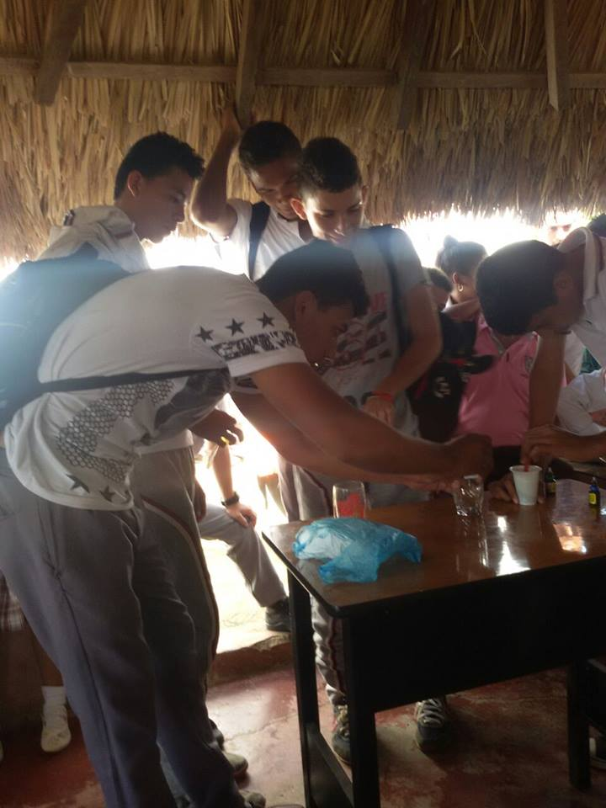
PROYECTO FERIA DE LA CIENCIA

Slide 23
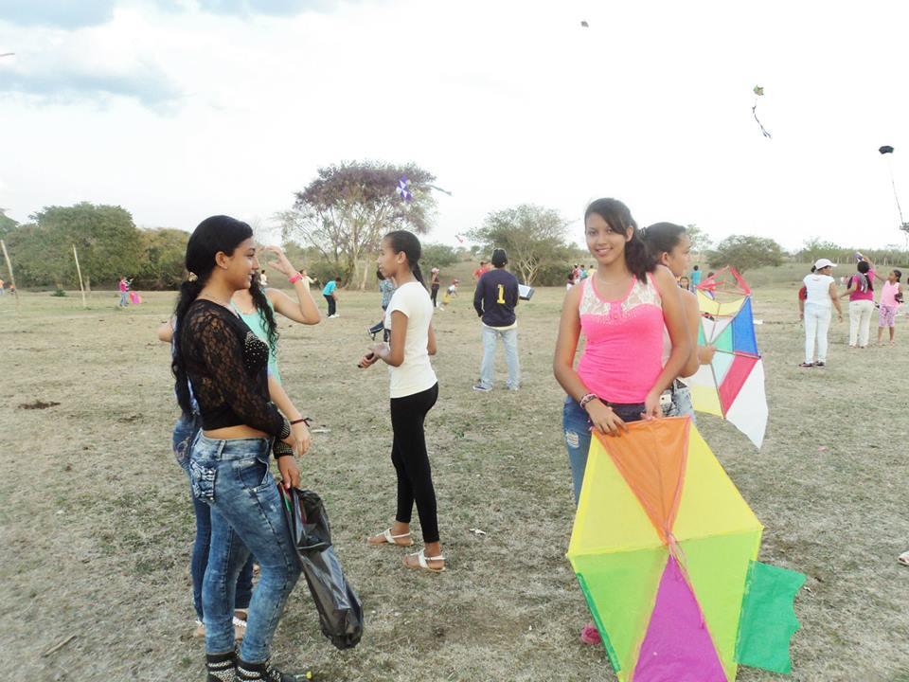
FESTIVAL DE LA COMETA

Slide 24
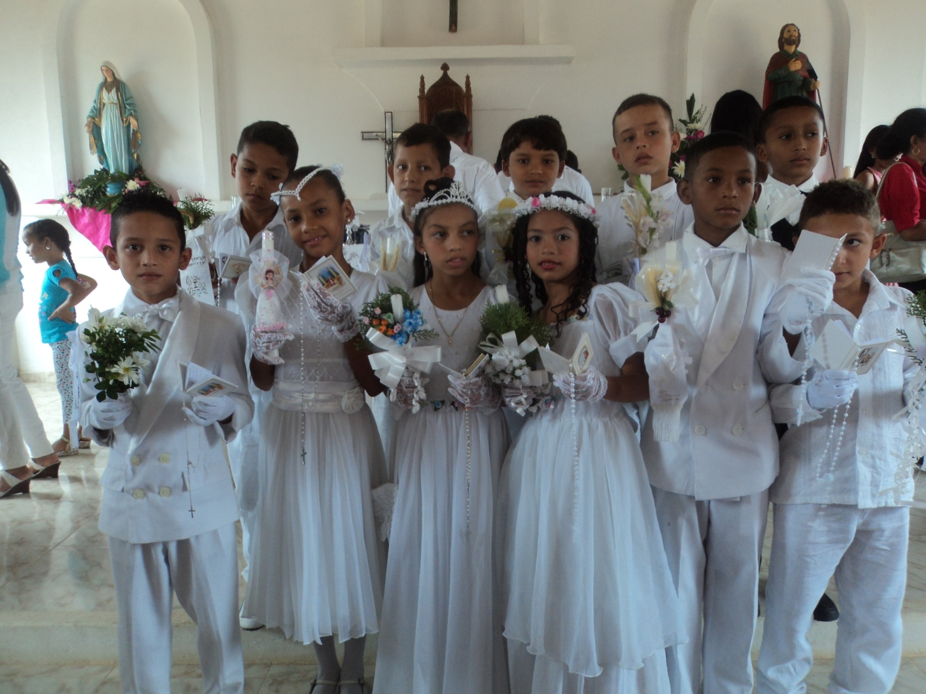
PRIMERAS COMUNIONES

Slide 25
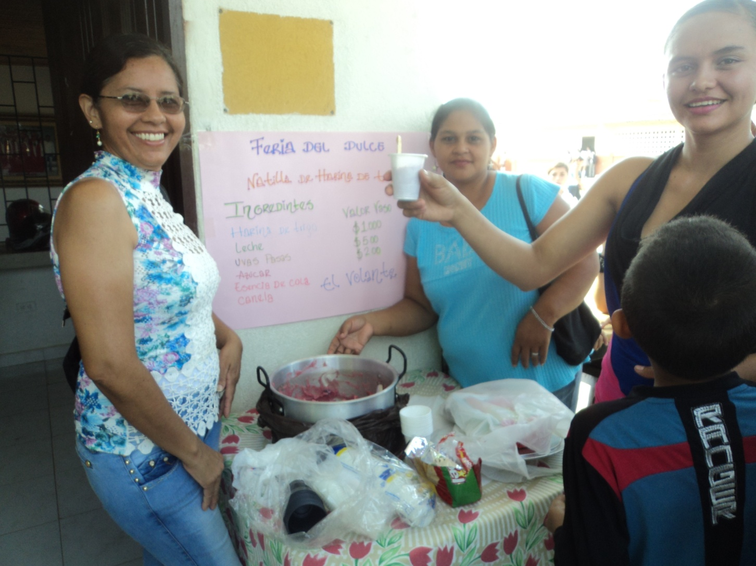
FESTIVAL DEL DULCE

Slide 26
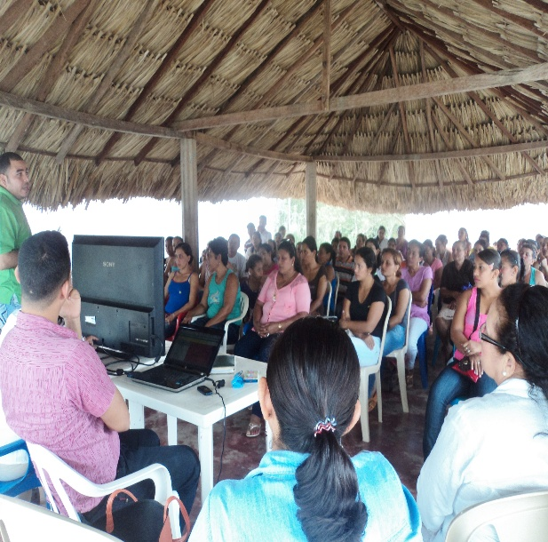
GOBIERNO ESCOLAR

Slide 27
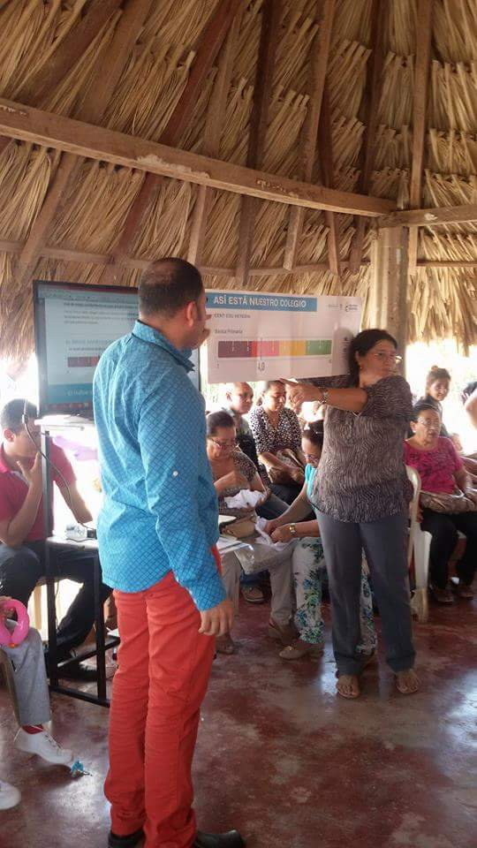
DIA E.

Slide 28
.
GRACIAS

